Slide 1
XML Praktikum WS 2016/17
Nick Schneider, Joonas Palm, Lovre Petrovic, Togi Dashnyam, Alexandros Tsakpinis

Slide 2
Teamvorstellung
Vorstellung der Spielregeln
Oberflächendarstellung
Implementierung
Ausblick

Slide 3
Teamvorstellung
To be defined

Slide 4
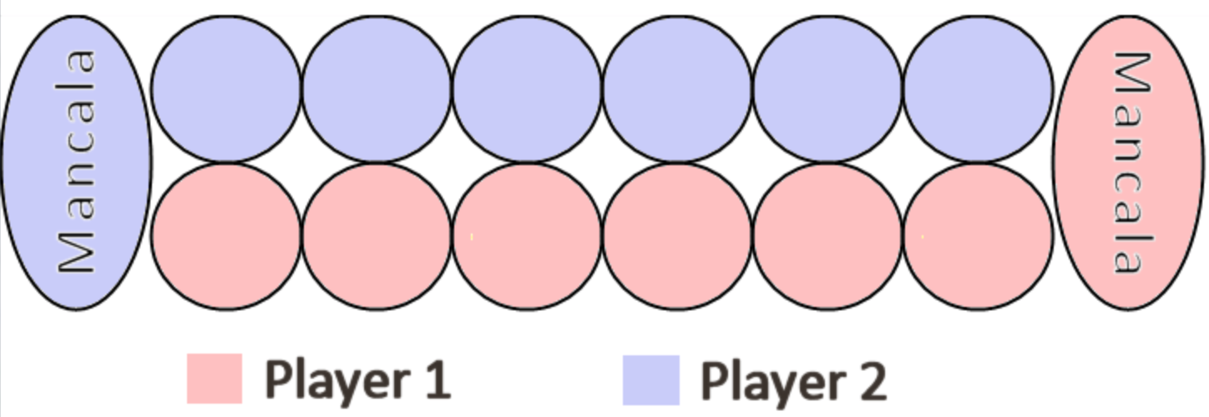
Vorstellung der Spielregeln
Mancala ist Oberbegriff für eine Reihe von Steinchenspiele
Es gibt unterschiedliche Auslegungen mit leichten Unterschieden
Wir entschieden uns für die Version Kalah (1)
Spielregeln:
Das Spiel besteht aus einem Brett und Spielsteine
2 Spieler
Jeweils auf jeder Seite 6 Mulden („Häuser“) und 1 Gewinnmulde zur Rechten („Endzone / Mancala“)
„Mancala“ ist der Punktespeicher
https://en.wikipedia.org/wiki/Kalah

Slide 5
Spielfläche
Es gibt insgesamt 48 Spielsteinchen
Zu Beginn werden in jedem „Haus“ 4 Steine gelegt.
Die Steine werden immer gegen den Uhrzeigersinn bewegt
Es dürfen nur Steine aus der eigenen Seite bewegt werden

Slide 6
Erster Spielzug
Der beginnende Spieler (z.B. Spieler 1) sucht sich ein Haus aus
Spieler nimmt alle 4 Steine und bewegt sie nach rechts
Dabei lässt er immer 1 Stein im darauf folgenden Haus fallen

Slide 7
Spielregeln
To be defined
NICKs part

Slide 8
Oberflächendarstellung
To be defined

Slide 9
Implementierung
To be defined

Slide 10
Ausblick
To be defined

